Slide 1
Domeniul om și societate
Joc ”Așa da /așa nu”-
răspunde corect la întrebări

Slide 2
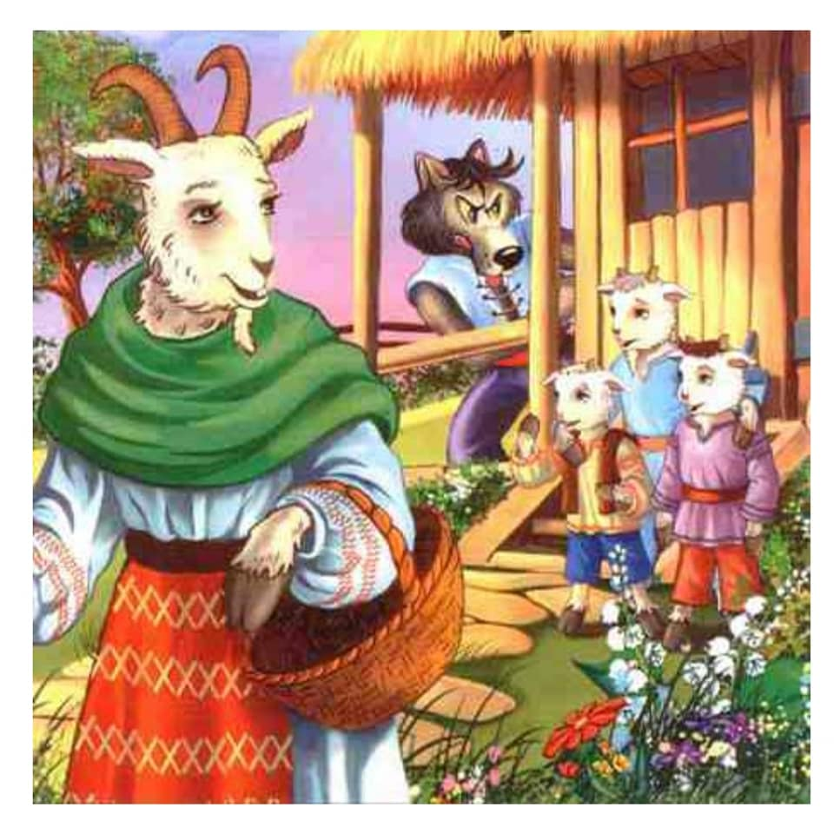
Lupul s-a furișat în spatele casei și a ascultat ce le-a spus capra iezilor. Este bine să pândești ce fac ceilalți și să le asculți secretele?

Slide 3
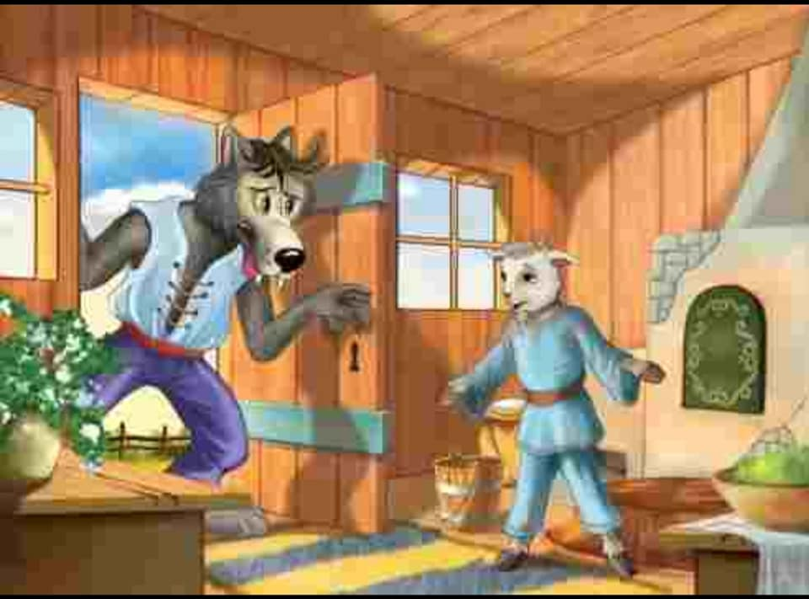
Iedul cel mare a deschis ușa. Lupul .
A procedat corect iedul? Dar lupul? Este bine să le facem rău celor mai mici decât noi?

Slide 4
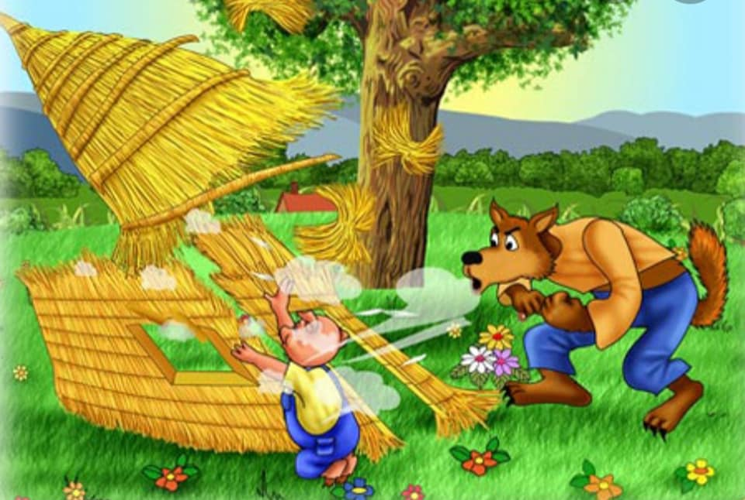
Ce s-a întâmplat cu casa din paie a purcelușului?
A fost rezistentă?

Slide 5
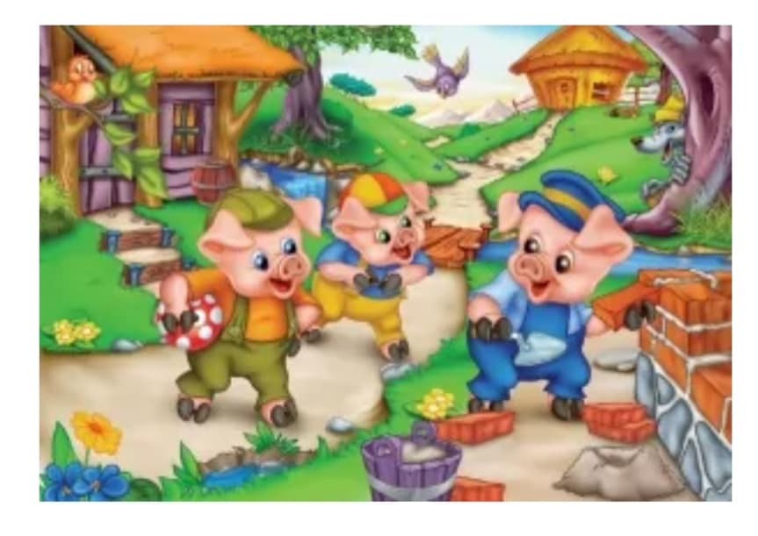
Naf-Naf construiește o casă din cărămizi. Frații lui îl cheamă la joacă, dar el vrea să termine căsuța. Naf-Naf dorește să aibă o casă foarte rezistentă. Este bine ce face el?

Slide 6
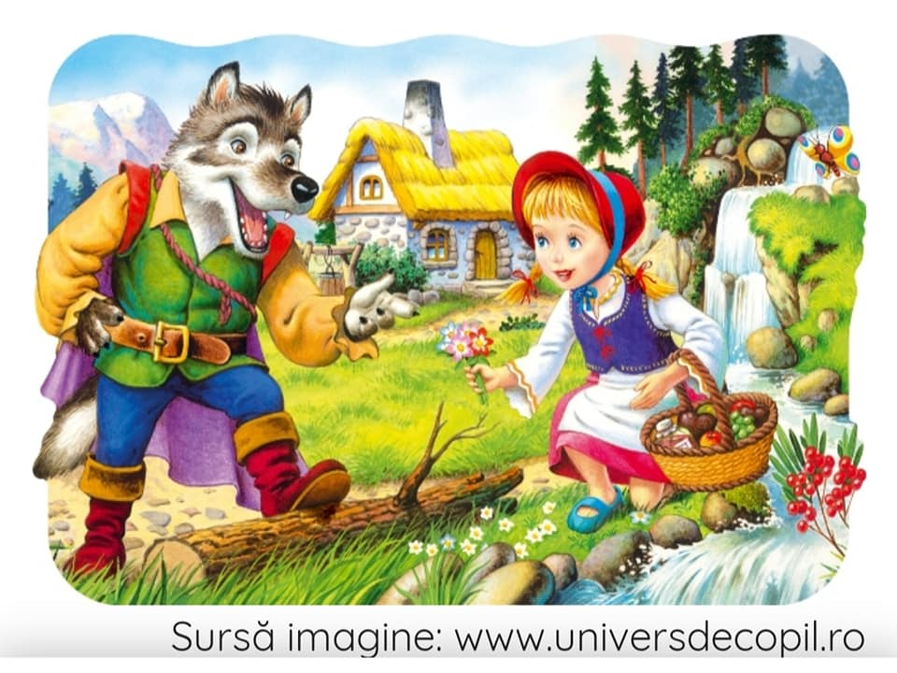
Scufița Roșie îi spune lupului unde se duce. A procedat corect?

Slide 7
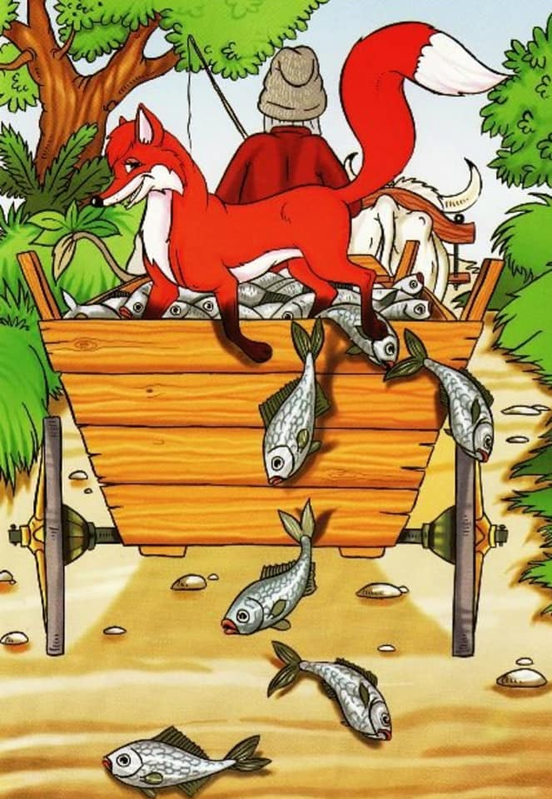
Vulpea fură peștii. Este corect să furi?

Slide 8
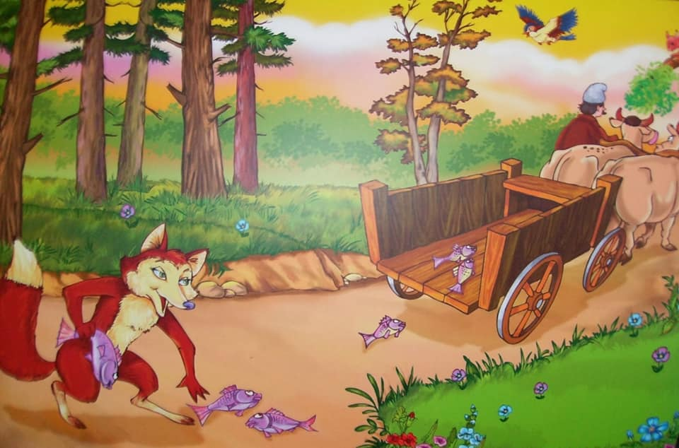
Vulpea i-a furat țăranului tot peștele, pe care îl va duce la vizuina sa. Este corect ce a făcut vulpea?

Slide 9
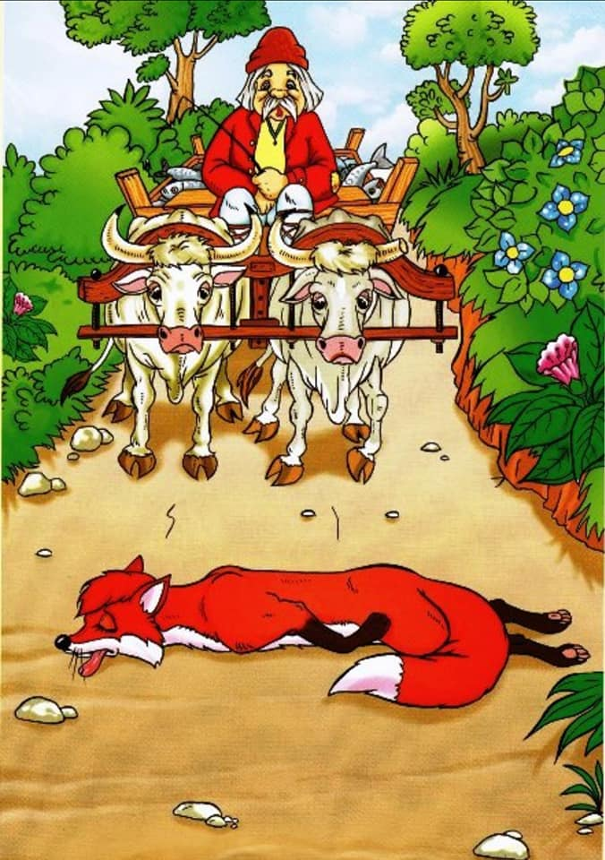
Vulpea se preface moartă.
Este bine să te prefaci?

Slide 10
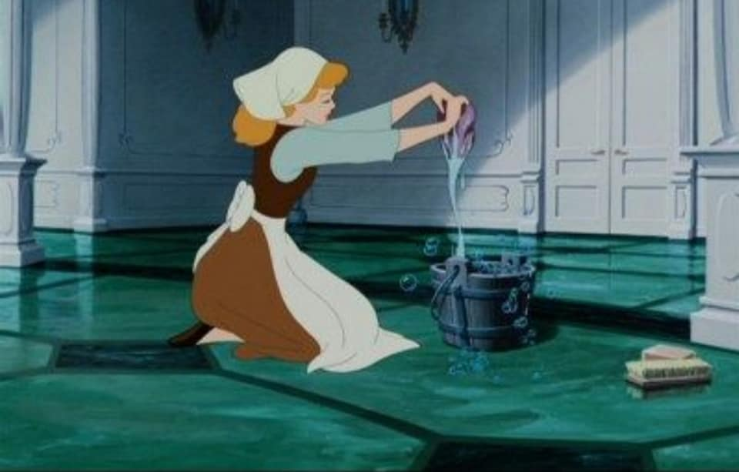
Cenușăreasa muncește. Este bine să fii harnic?

